Slide 1
Проектно-базирано
обучение
Онлайн обучение на издателство „Просвета“
13 април 2024 г.

Slide 2
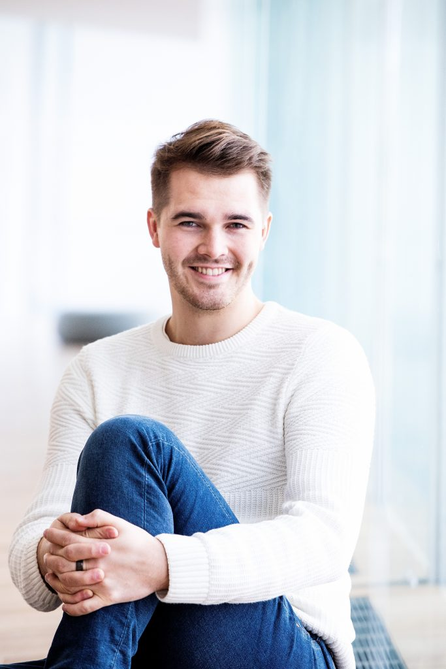
Умения за бъдещето
‘A world that loves quick fixes and easy wins needs perseverance because commitment brings success.’
Perttu Pölönen
„Свят, който обича бързите решения и лесните печалби, се нуждае от постоянство, защото ангажираността носи успех.“

Slide 3
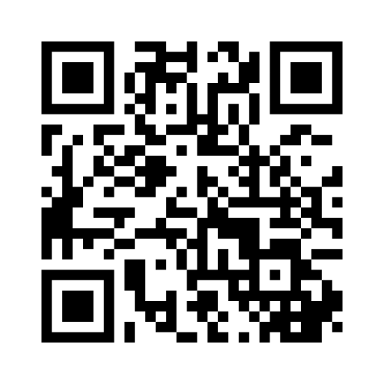
Кои умения ще бъдат част от бъдещите учебни програми в училище?
Линк Резултати

Slide 4
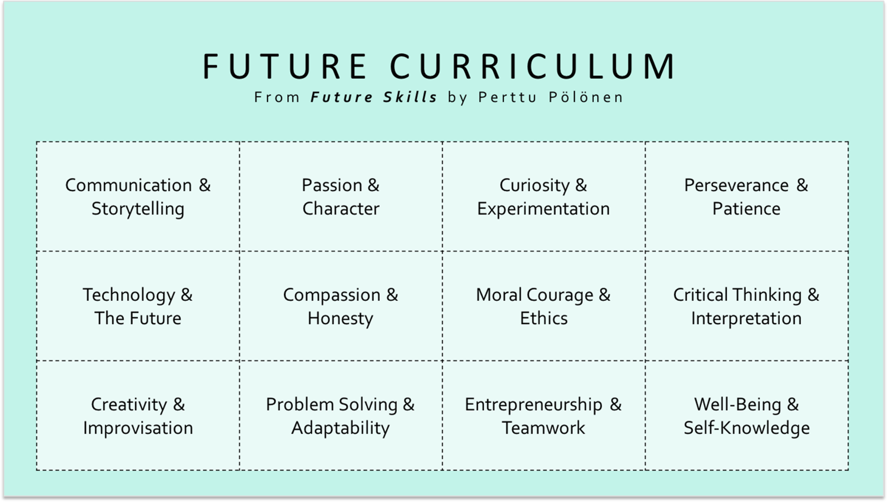
Perttu Pölönen

Slide 5
Общуване и разказване на истории | Страст и характер | Любопитство и експериментаторство | Упоритост и търпение
Технологиите и бъдещето | Състрадание и честност | Кураж и етика | Критично мислене и тълкуване на смисъл
Творчество и импровизация | Решаване на проблеми и адаптивност | Предприемачество и работа в екип | Грижа за себе си и себепознание
Из „Умения за бъдещето“,
Пърту Пьольонен

Slide 6
Какво е проектно-базирано обучение?
Метод на преподаване и учене
Дълъг период от време
Автентични комплексни въпроси
Решаване на проблем от реалния живот
Част от два или повече предмета
Развиване на задълбочени знания, критично мислене, сътрудничество и работа в екип, изграждане на характер и гражданско съзнание
Класове със смесени способности
Оценяване. Рубрики
Публичен продукт. Представяне

Slide 7
ПБО
Не просто постигане на целта
А процесът, пътят, който учениците извървяват до нея

Slide 8
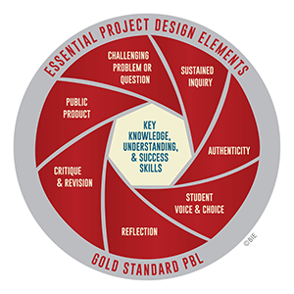
Елементи на ПБО
Водещ въпрос
Продължително проучване
Автентичност
Даване на глас и право на избор
Рефлексия
Обратна връзка и преглед
Публичен продукт

Slide 9
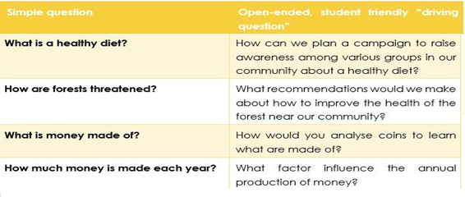
Водещи въпроси

Slide 10
Продължително изследване
Учениците са въвлечени в процес на:
задаване на въпроси
намиране на източници
прилагане на информация

Slide 11
Автентичност
Реален контекст
Връзка с вълненията, интересите и проблемите на учениците

Slide 12
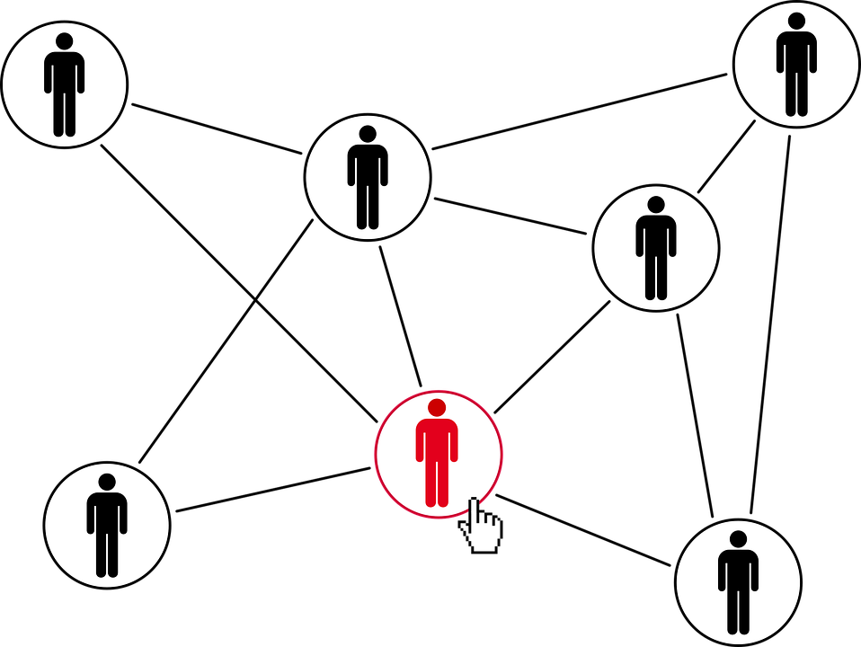
Даване на глас и право на избор
Учениците вземат решения за:
темата/подтемите
начина, по който да
работят
продукта, който създават

Slide 13
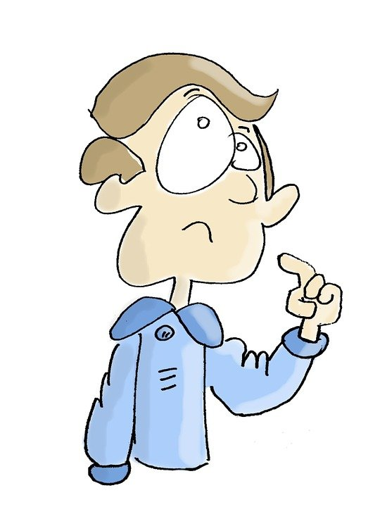
Рефлексия
Учениците и учителят разглеждат:
процеса на учене
ефективността на изследването и проектните дейности
качеството на работата
проблемите и как те да бъдат преодолени

Slide 14
Обратна връзка и преглед
Учениците дават, получават и използват обратната връзка, за да подобрят процеса и продукта.

Slide 15
Публичен продукт
Учениците създават заедно публичен продукт.
Представят го пред учители, съученици, родители и по-широка аудитория.

Slide 16
Приложение на ПБО

Slide 17
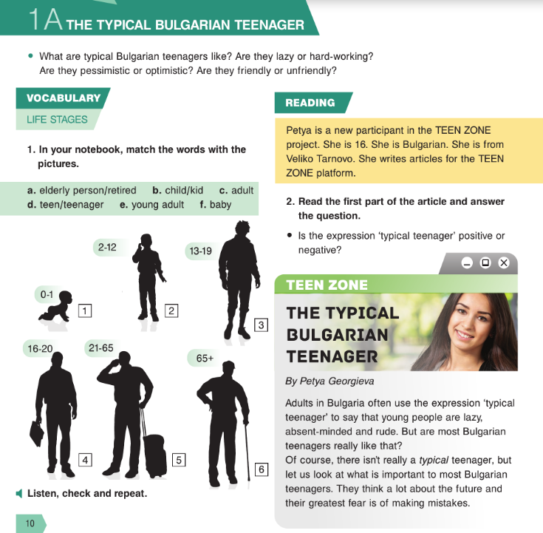
Въвеждащо събитие Topic Identity (A2.1, Unit 1A)

Slide 18
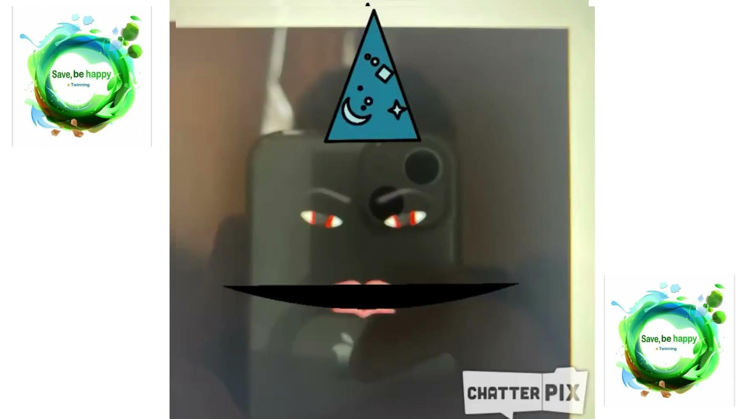
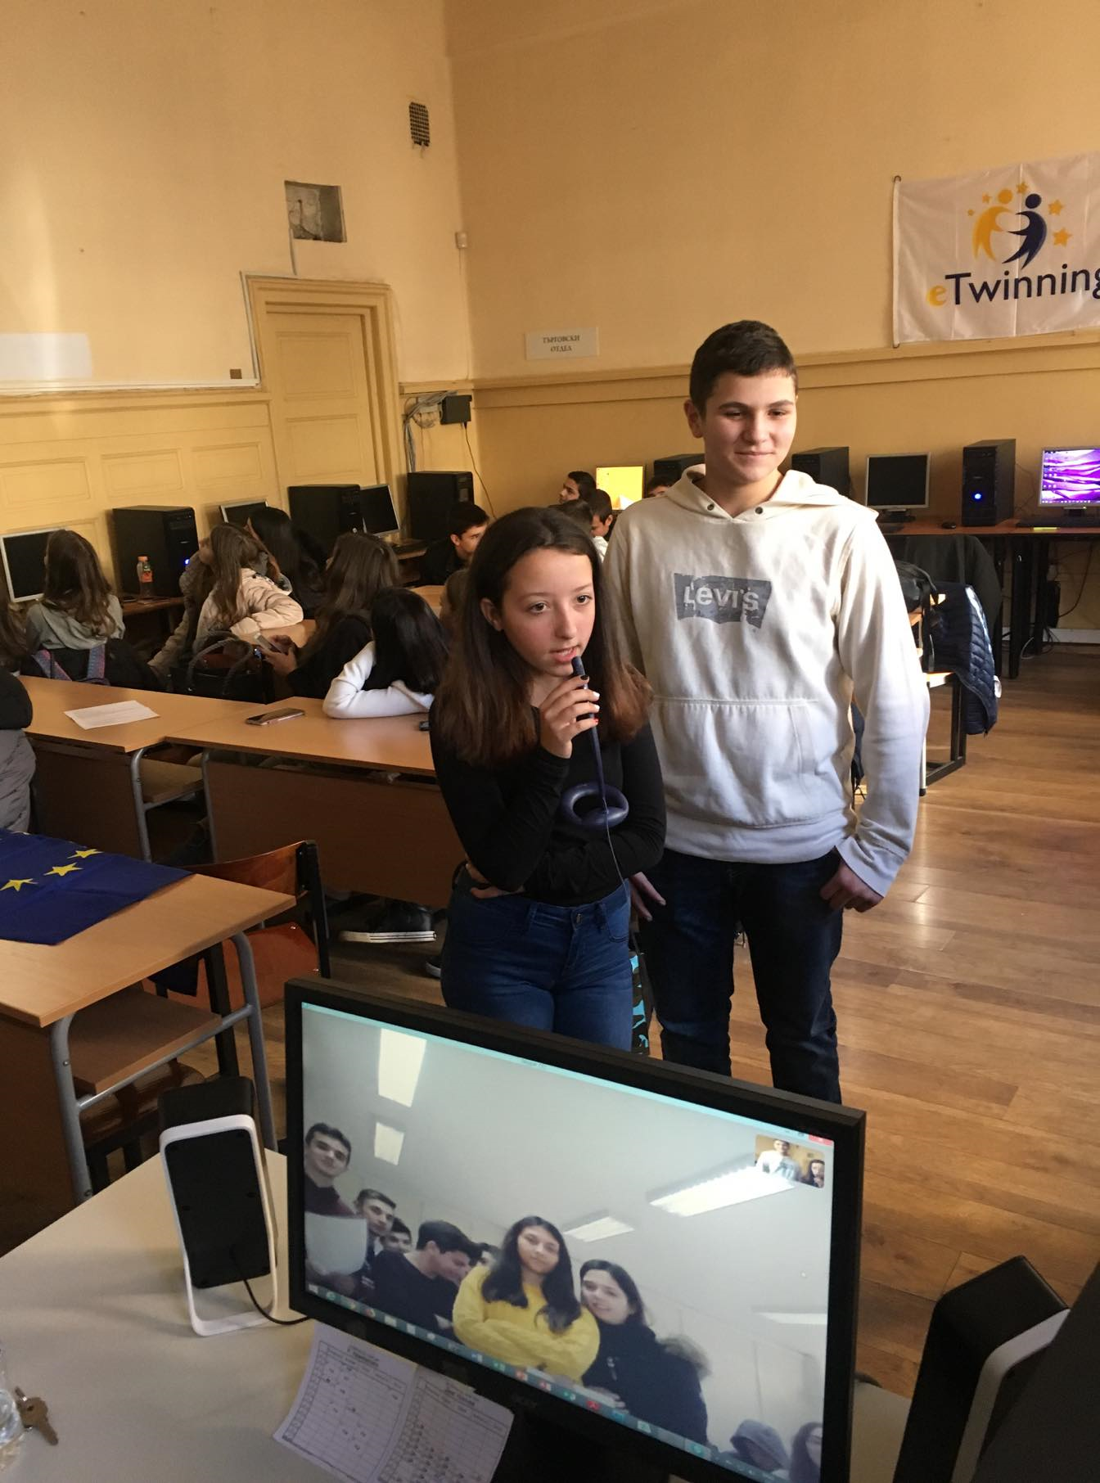
Въвеждащо събитие – Topic Identity
Учениците създават аватари
(напр. с AvatarMaker или ChatterPix)
Един ученик събира информацията за всички аватари в общо видео, напр. Canva
Онлайн среща с ученици от други държави

Slide 19
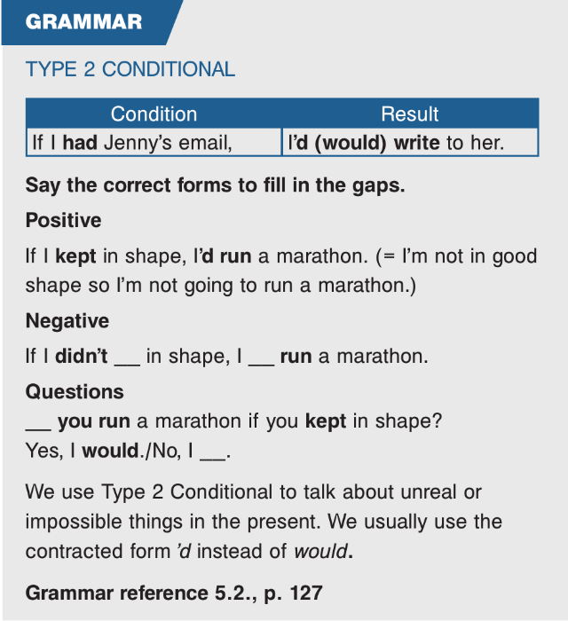
Реален проблем
Условни изречения от тип 2 (B1.1, Unit 5B)

Slide 20
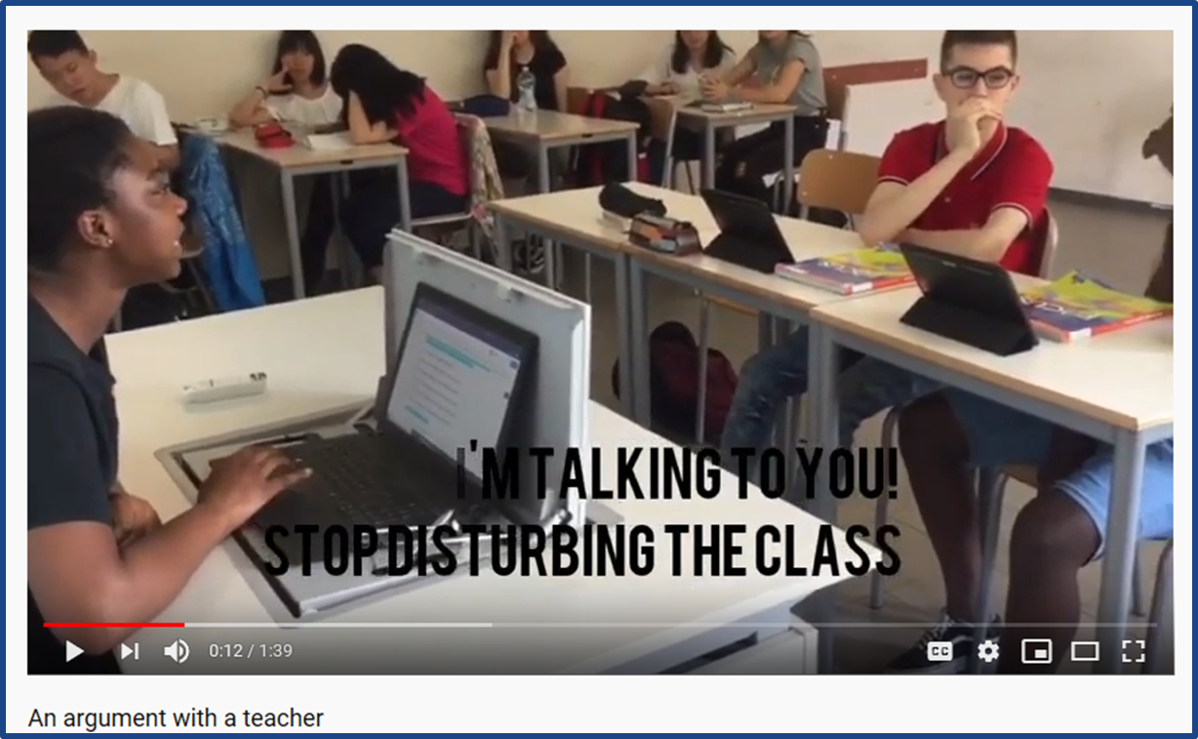
Реален проблем в моето училище
Условни изречения от тип 2
Ако бях на твое място …

Slide 21
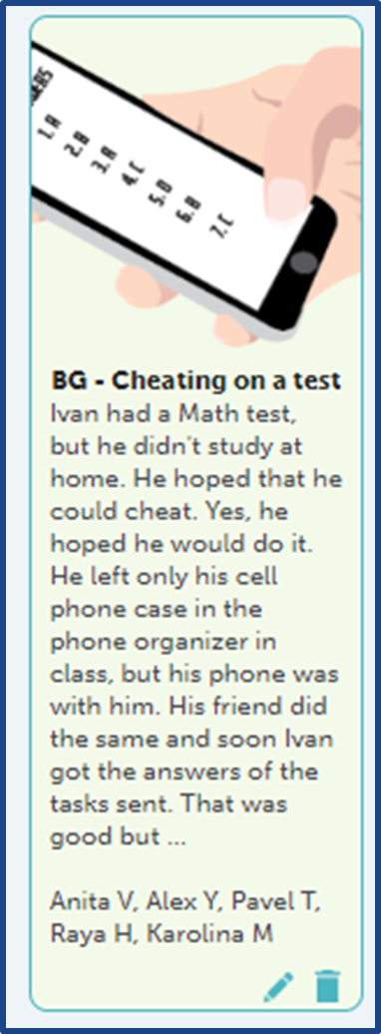
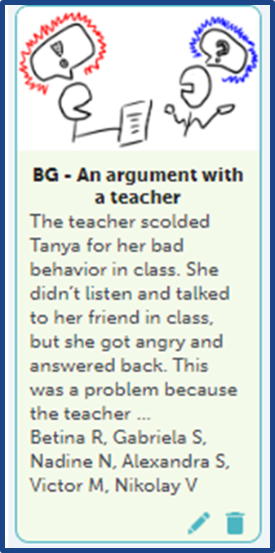
Реален проблем в моето училище Условни изречения от тип 2 Teen problems
If you were us Video

Slide 22
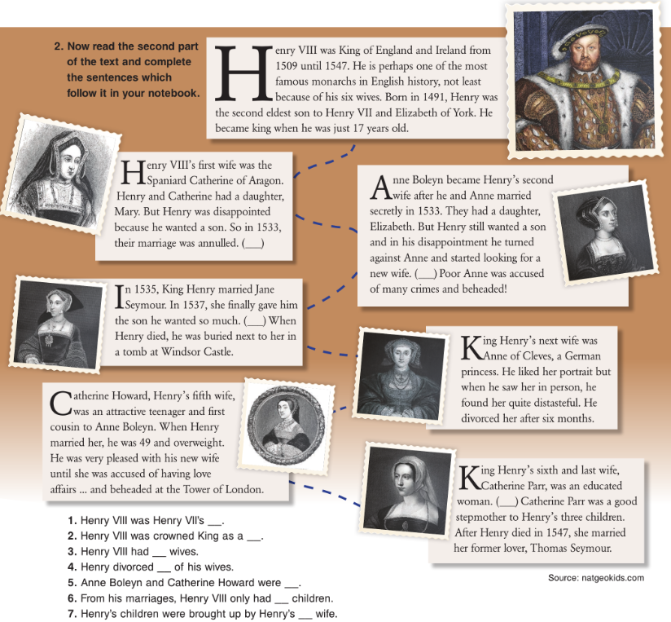
Проучване Back in Time
(B1.1, Unit 3)

Slide 23
Проучване Back in Time
Students’ instructions
Най-добрата екипна работа на група 3 можете да разгледате в линка.

Slide 24
Реални задачи и проекти The art of advertising (A2.2, Unit 2C)

Slide 25
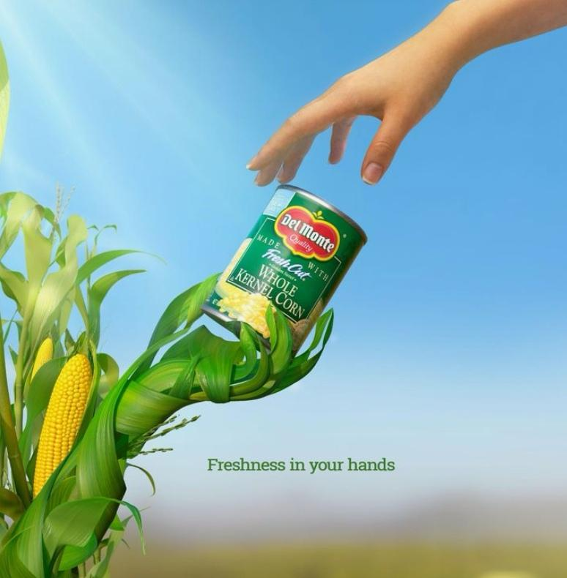
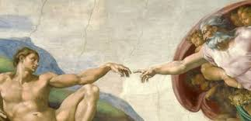
Реални задачи и проекти The art of advertising
Students’ instructions
Recording

Slide 26
Мнение на учениците и възможност за избор
Holidays
(A1, Unit 12B)

Slide 27
Мнение на учениците и възможност за избор Holidays
Students’ instructions

Slide 28
Рефлексия
A world with or without plastic
(A2.1, Unit 6
Live Green)
Кратък е-урок (A2.1, Unit 6B)

Slide 29
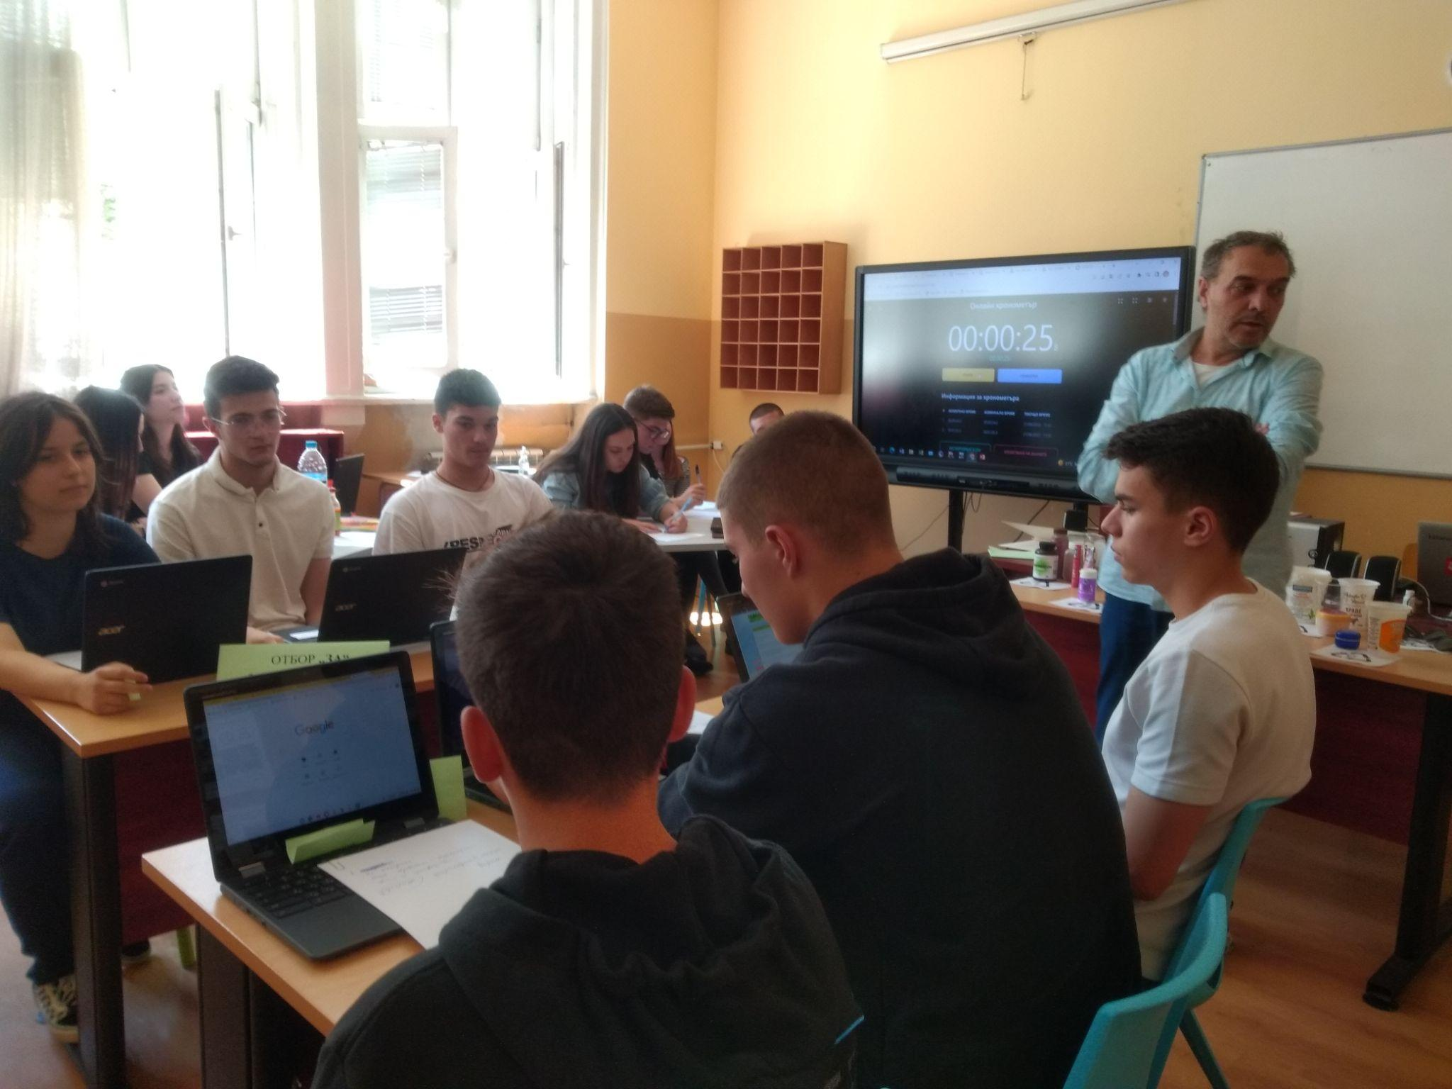
Рефлексия A world with or without plastic
Students’ answers

Slide 30
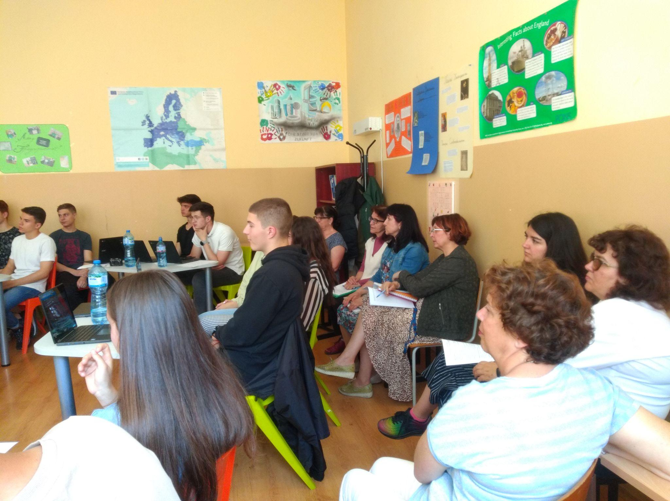
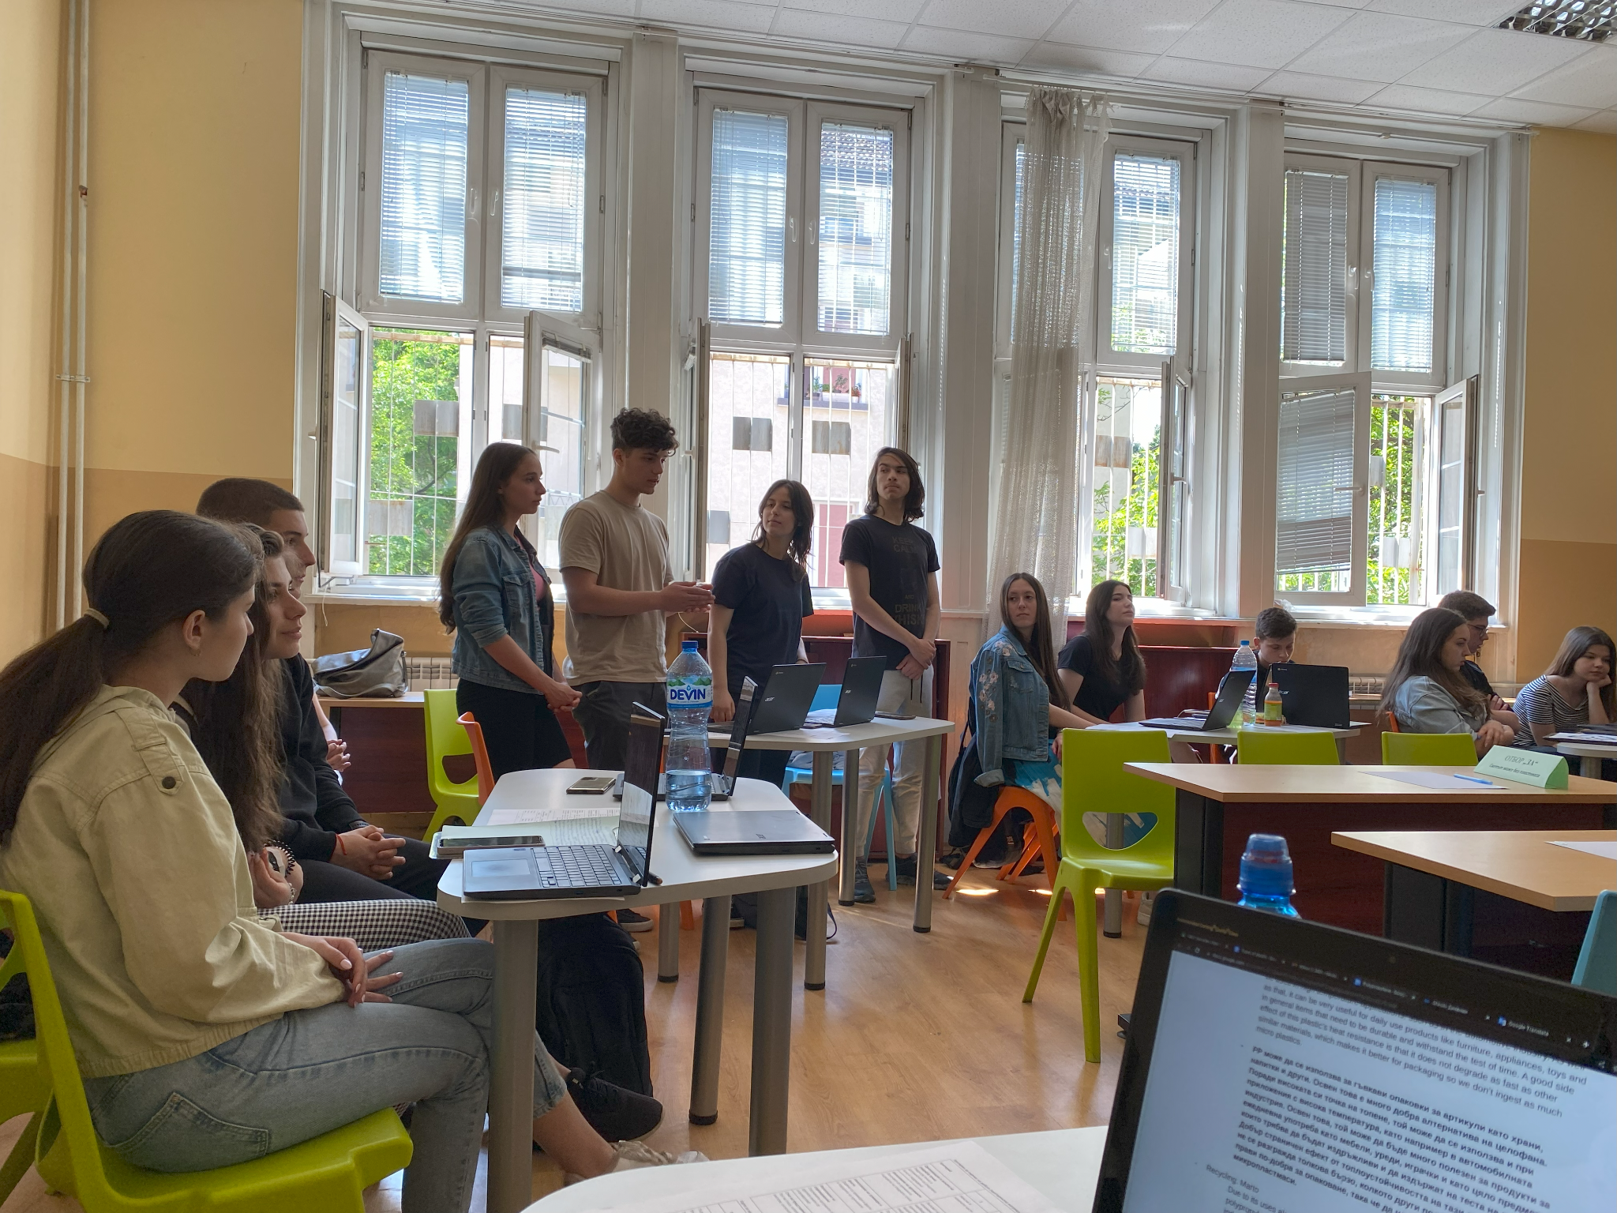
Представяне на работата Открити уроци

Slide 31
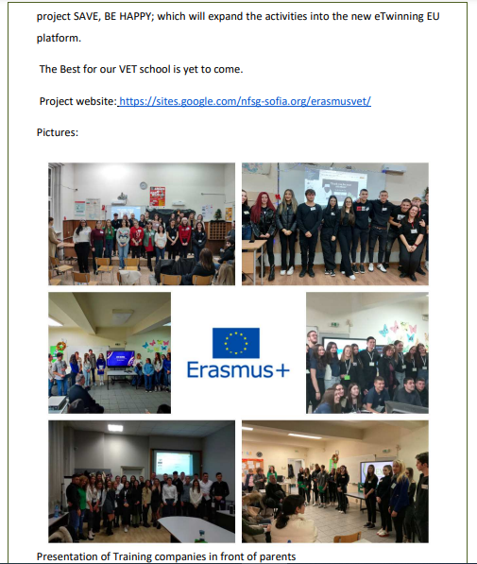
Разпространение
BETA newsletter (pages 48-51)

Slide 32
Краен продукт
My Dream Green Home
(B1.1, Project 2)

Slide 33
Краен продукт
Виртуална изложба
Students’ posters

Slide 34
Краен продукт
Online books link

Slide 35
Краен продукт
Online books link

Slide 36
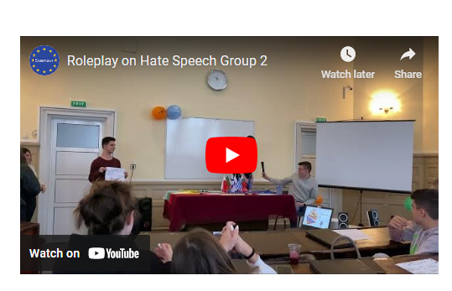
Презентации Видеа с ролеви игри

Slide 37
Бъдещето

Slide 38
Благодарим за вниманието!
Десислава Петкова, desislavka@yahoo.com
Цветелена Таралова, ts_taralova@abv.bg
CREDITS: This presentation template was created by Slidesgo, including icons by Flaticon, and infographics & images by Freepik and Pixabay

